Slide 1
স্বাগতম

Slide 2
পরিচিতি
শাহানাজ বেগম
সহকারি শিক্ষক
হাজী হেলাল উদ্দিন বালিকা উচ্চ বিদ্যালয়
তারাকান্দা,ময়মনসিংহ।
E-mail:-sbegumict2015@gmail.com
শ্রেণীঃ-নবম
বিষয়ঃ-তথ্য ও যোগাযোগ প্রযুক্তি
অধ্যায়ঃ-১ম
সময়ঃ-৫০মিনিট
তারিখঃ-১৫/১২/২১

Slide 3
নিচের ছবি দেখে বল এগুলি দিয়ে কি বুঝায় ?

Slide 4
আজকের পাঠ ,সামাজিক যোগাযোগ ও আইসিটি

Slide 5
শিখনফল
এই পাঠ শেষে শিক্ষার্থীরা...
১
সামাজিক যোগাযোগ কি তা বলতে পারবে;
২
সামাজিক যোগাযোগ সাইট ফেইজবুক ও টুইটার সম্পর্কে ব্যাখ্যা করতে পারবে ;

Slide 6
আইসিটিতে সামাজিক যোগাযোগ বলতে কোনো নেটওয়ার্কের মাধ্যমে মানুষে মানুষে মিথস্ক্রিয়াকে বোঝায়।

Slide 7
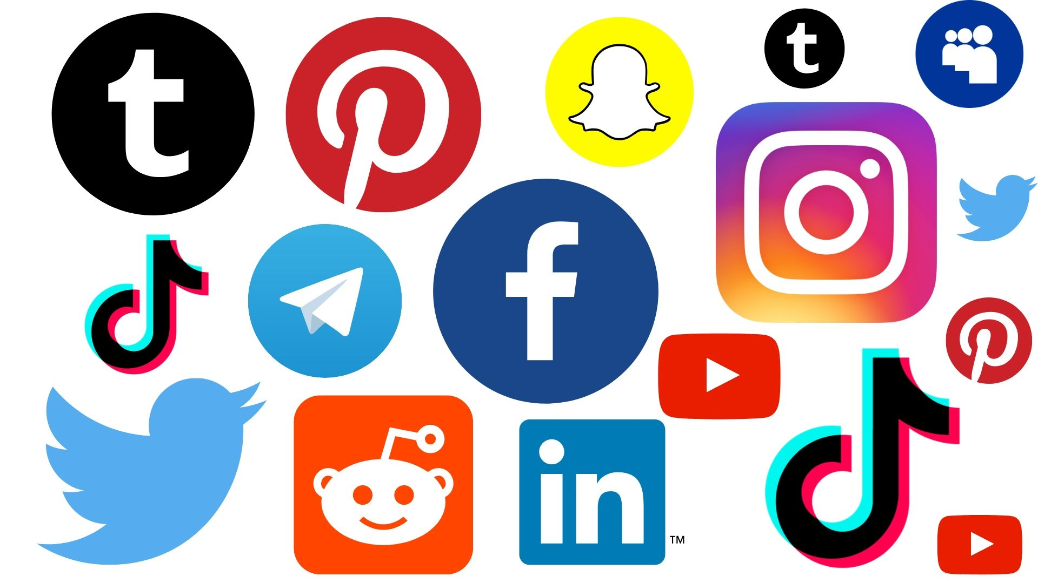
অর্থাৎ তথ্য ও যোগাযোগ প্রযুক্তি ব্যবহার করে মানুষ যার মাধ্যমে যোগাযোগ ও ভাব বা তথ্য প্রকাশ বা আদান-প্রদান করতে পারে তাকে সামাজিক যোগাযোগ বলে।

Slide 8
তথ্য ও যোগাযোগ প্রযুক্তির বিকাশের ফলে র্তমানে বাংলাদেশে যোগাযোগ হয়েছে সহজ, সাশ্রয়ী এবং অনেক ক্ষেত্রে নিরাপদ।

Slide 9
একক কাজ
সময়-৫ মিনিট
সামাজিক যোগাযোগ বলতে কি বু্ঝ ?

Slide 10
জনপ্রিয় সামাজিক যোগাযোগ মাধ্যাম হল ফেইজবুক ও টুইটার

Slide 11
সামাজিক যোগাযোগ সাইট ফেইজবুক

Slide 12
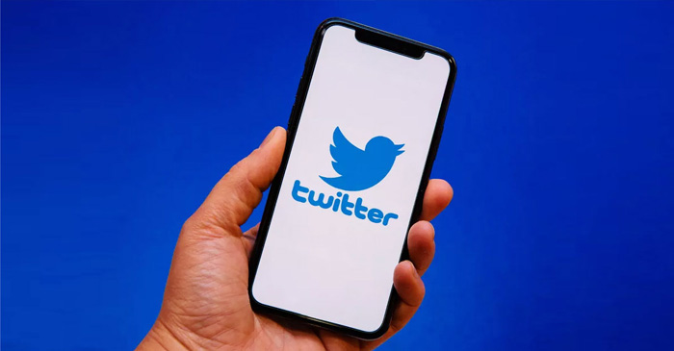
সামাজিক যোগাযোগ সাইট টুইটার

Slide 13
ফেইজবুক
ফেইজবুক একটি জনপ্রিয় সামাজিক যোগাযোগ সাইট
মার্কজুকারবার্গ ও তার চার বন্ধু মিলে ২০০৪ ফেইজবুক আবিস্কার করেন ।
যে কেউ বিনামুল্যে এর সদস্য হতে পারেন ।

Slide 14
টুইটার
মাইক্রোব্লোগিং ওয়েবসাইট।
সর্বোচ্চ ১৪০ Character -এর মধ্যে তথ্য আদান-প্রদান।
টুইটারের বার্তাকে বলা হয় টুইট ।

Slide 15
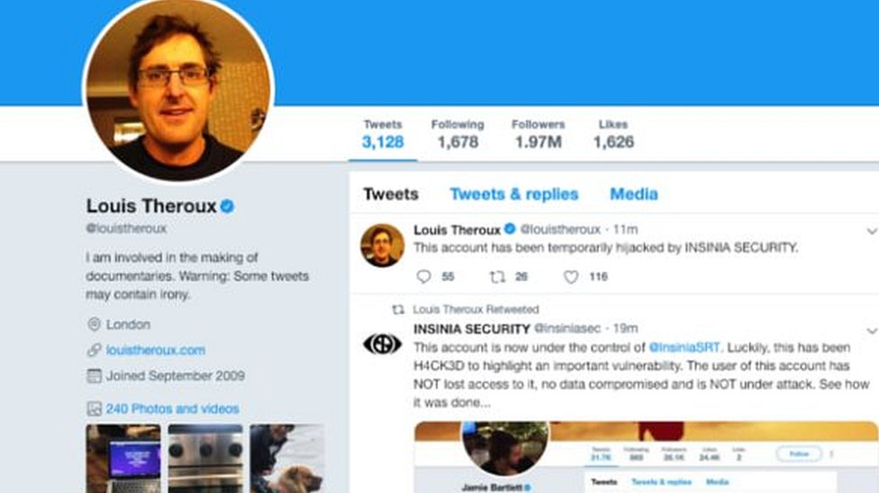
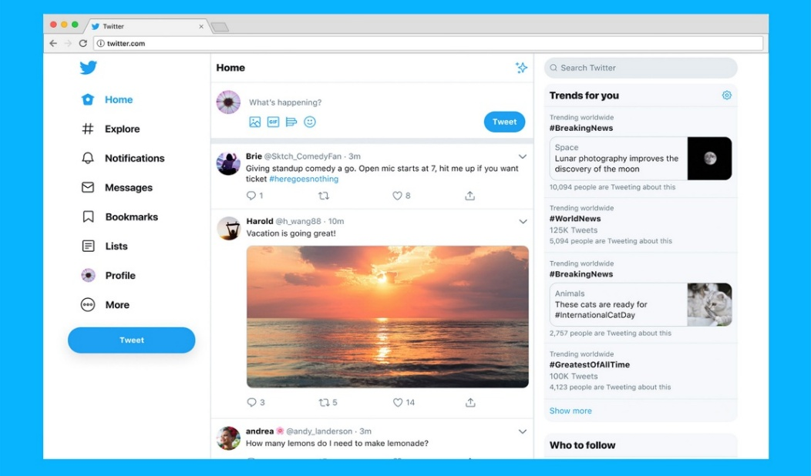
টুইটার
টুইট বার্তাগুলো সদস্যদের প্রোফাইল পাতায় দেখা যায়।
টুইটারের সদস্যরা অন্যদের টুইট পড়ার জন্য সে সদস্যকে অনুসরণ বা Follow করতে পারেন।
কোনো সদস্যকে যারা অনুসরণ করে তাদেরকে Follower বা অনুসারী বলা হয়।

Slide 16
দলীয় কাজ
সামাজিক যোগাযোগ সাইট ফেইজবুক ও টুইটার সম্পর্কে দলে উপস্থাপন কর

Slide 17
মূল্যায়ন
১। জনপ্রিয় দুটি সামাজিক যোগাযোগ সাইট এর নামবল ২। ফেইজবুক কত সালে চালু করা হয় ?
৩। Follower কাকে বলা হয় ?

Slide 18
বাড়ির কাজ
তোমার পড়ালেখায় সামজিক যোগাযোগ সাইট কিভাবে ব্যবহার করা যেতে পারে তা বর্ণনা কর।

